Slide 1
Составила учитель начальных классов Иваненко Т.И.

Slide 2
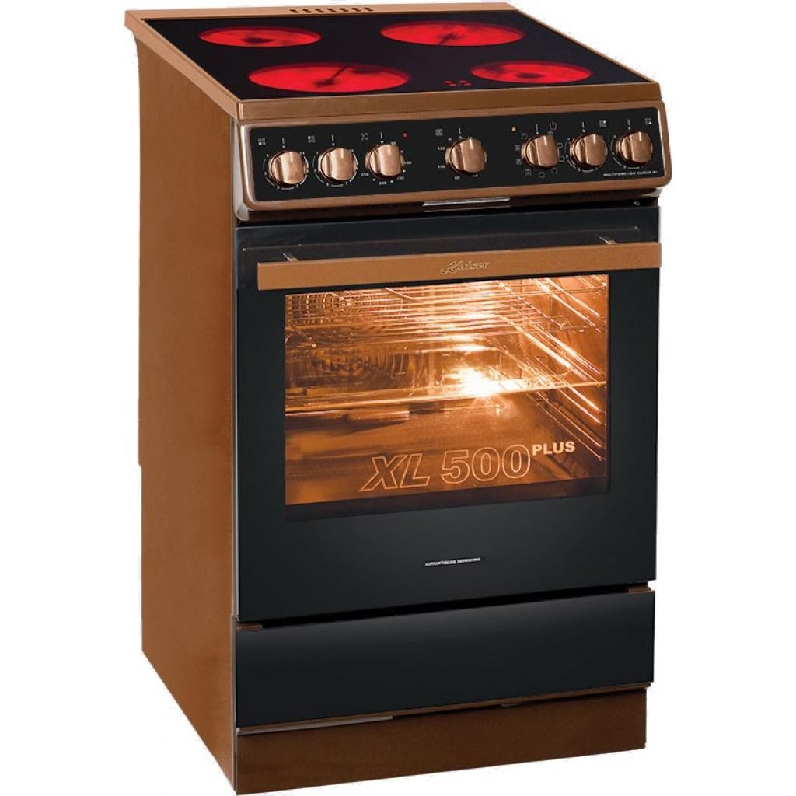
ЭЛЕКТРОПЛИТА

Slide 3
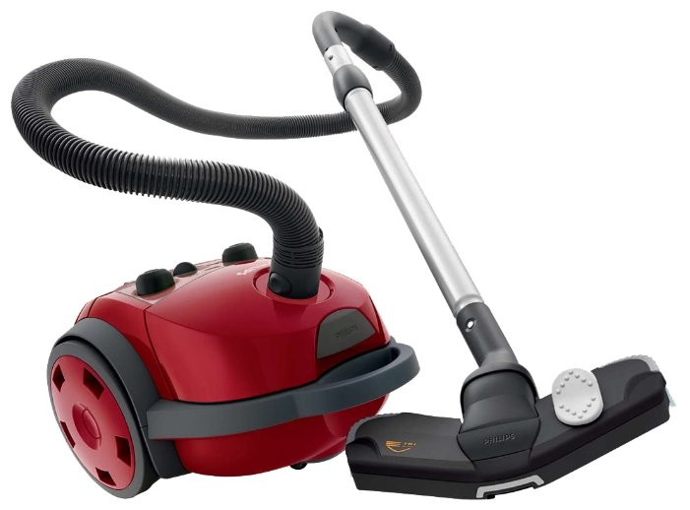
ПЫЛЕСОС

Slide 4
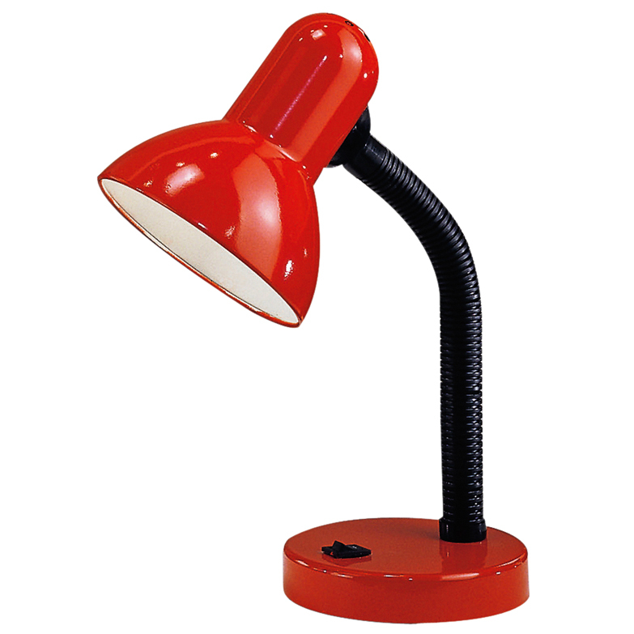
ЭЛЕКТРИЧЕСКАЯ
ЛАМПА

Slide 5
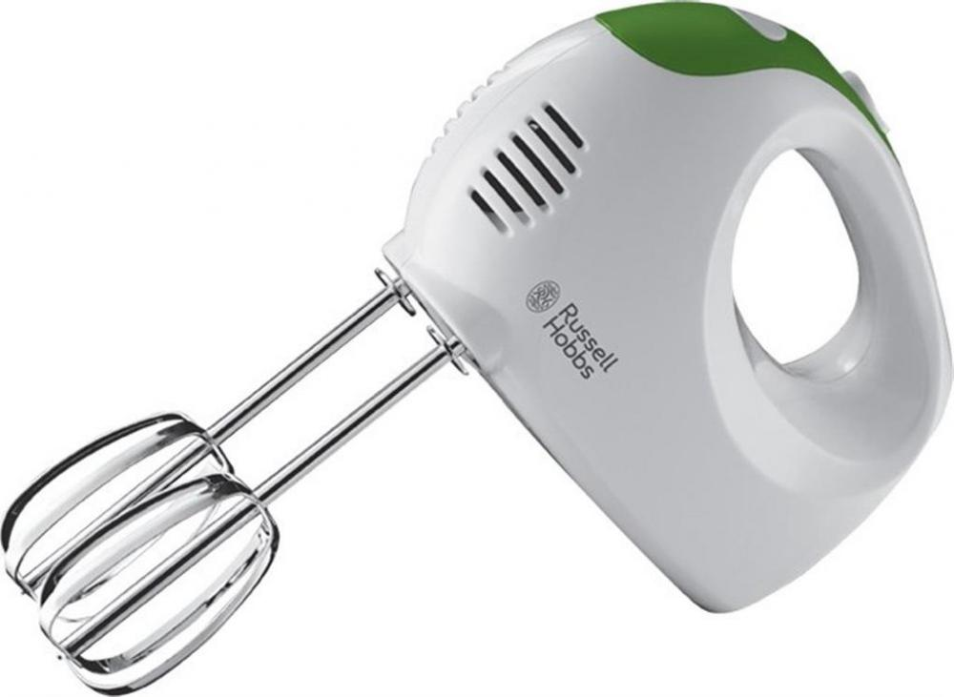
МИКСЕР

Slide 6
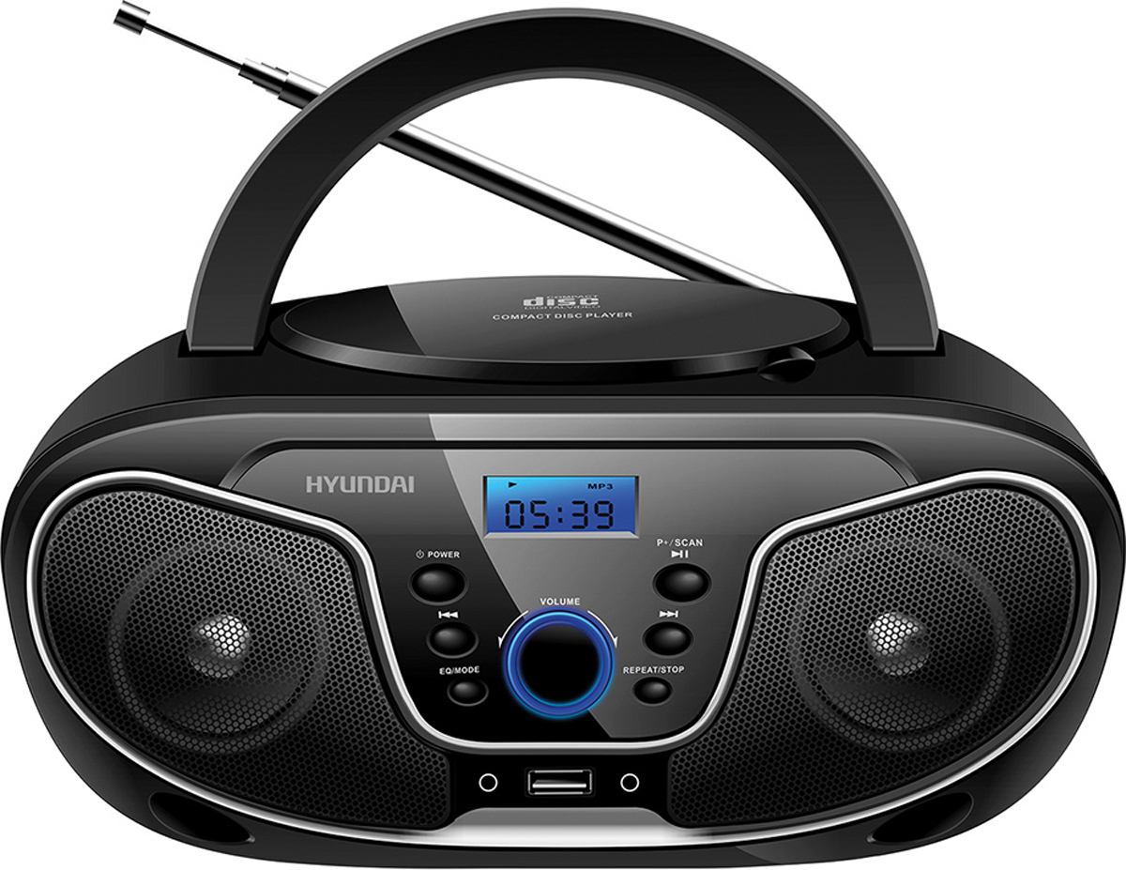
МАГНИТОФОН

Slide 7
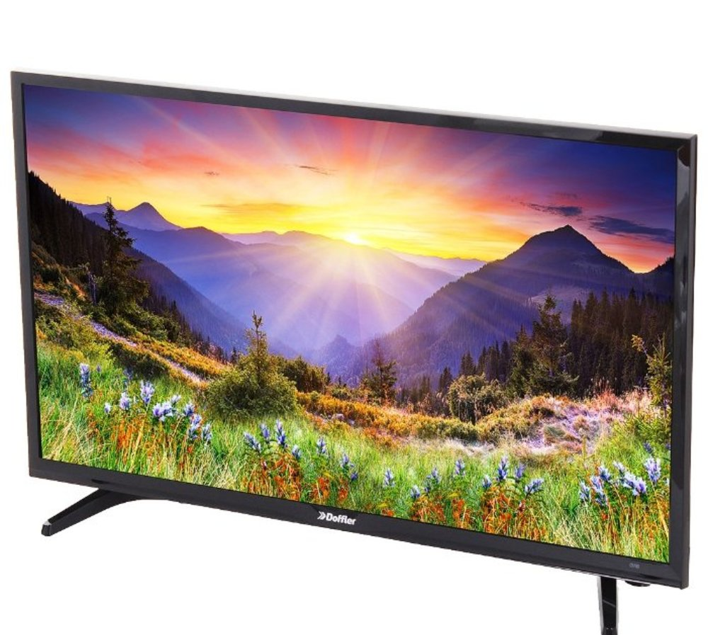
ТЕЛЕВИЗОР

Slide 9
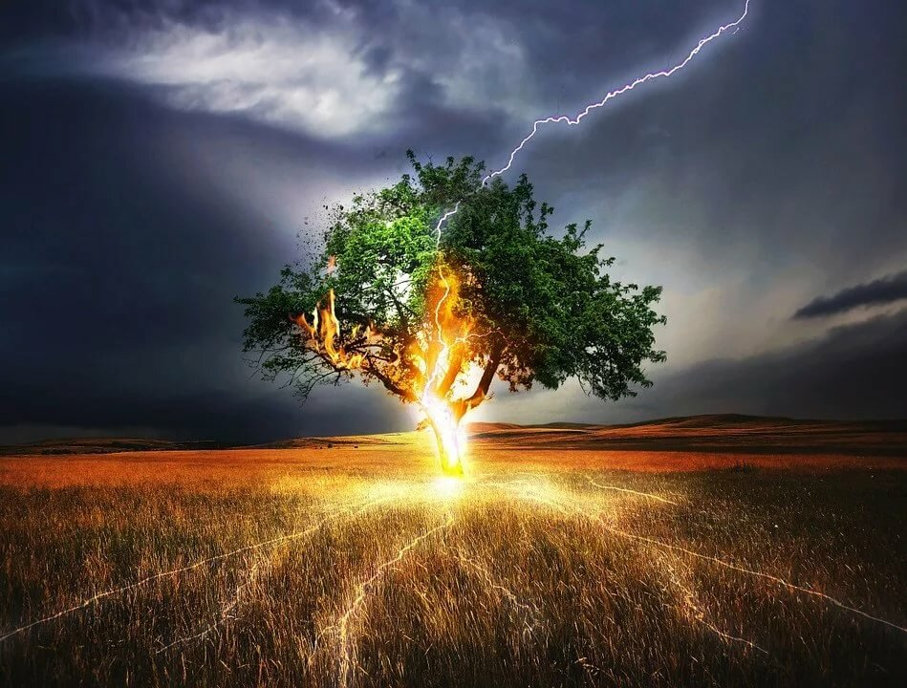

Slide 10
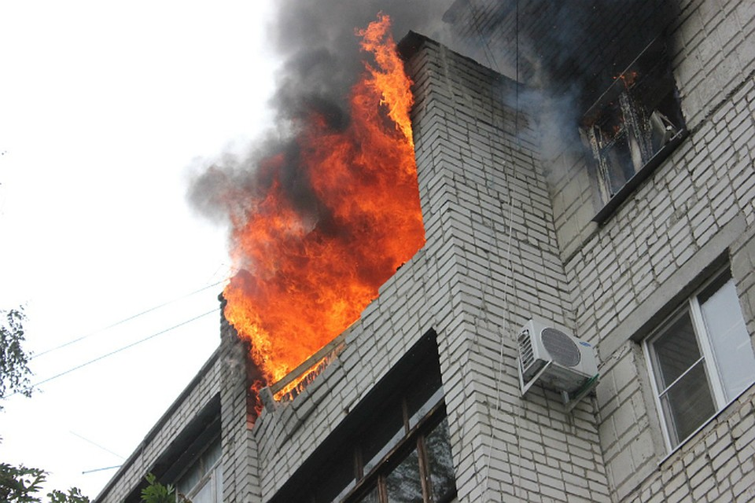

Slide 11
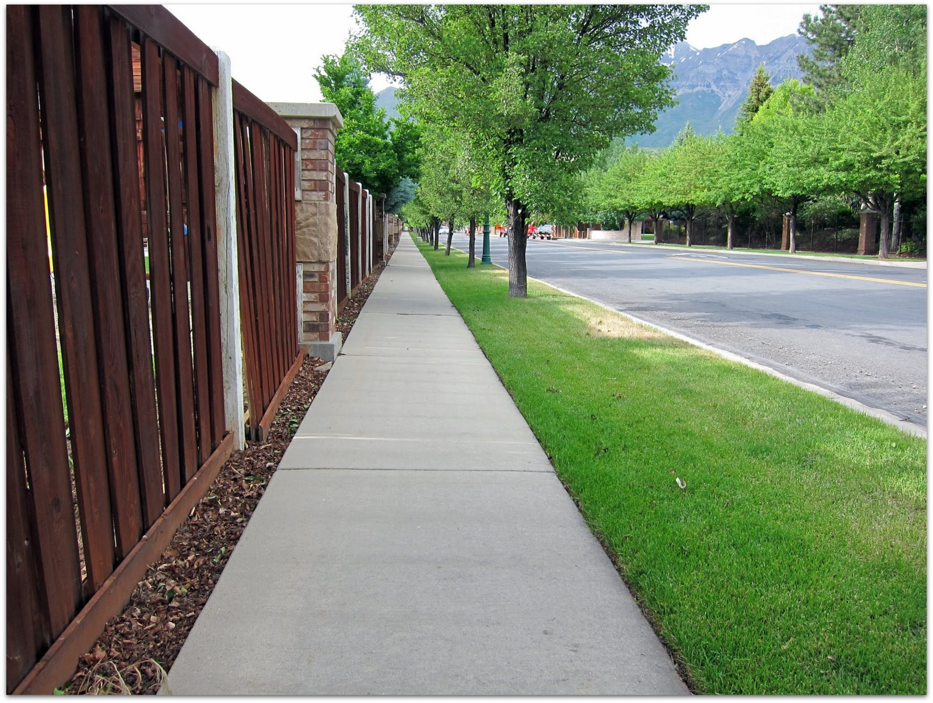

Slide 12
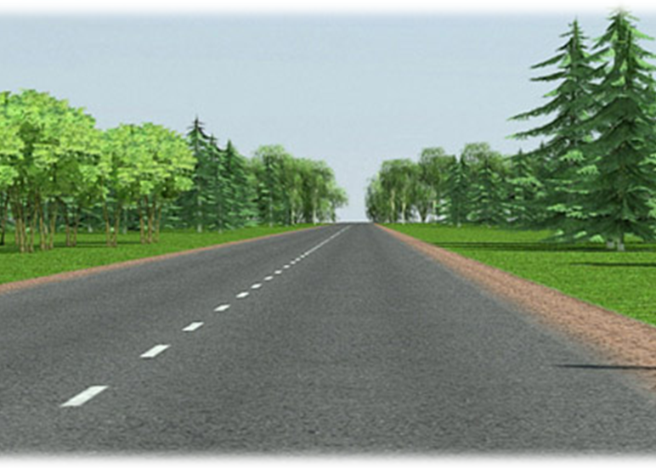

Slide 13
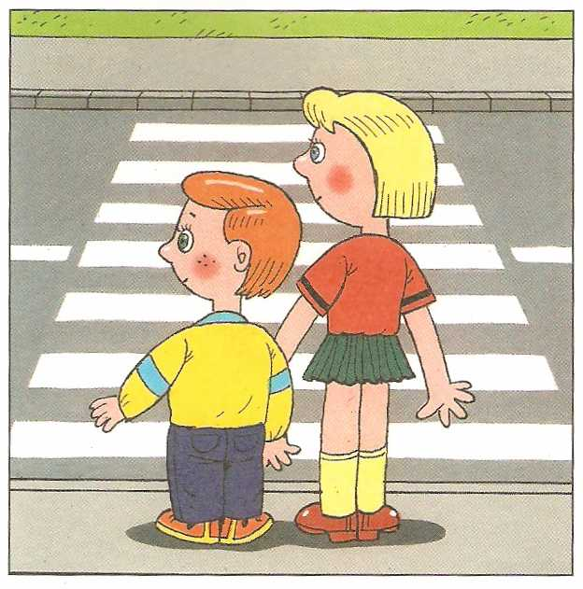

Slide 17
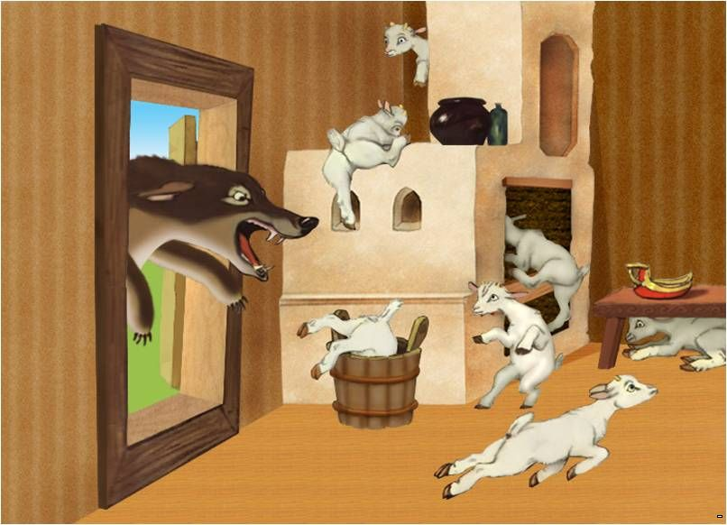
НЕ ОТКРЫВАЙ ЧУЖИМ ДВЕРЬ

Slide 18
НЕ ДОВЕРЯЙ НЕЗНАКОМЫМ

Slide 19
ПРЕЖДЕ ЧЕМ ЧТО-ТО СДЕЛАТЬ,
ПОДУМАЙ

Slide 20
СЛУШАЙСЯ СТАРШИХ

Slide 23
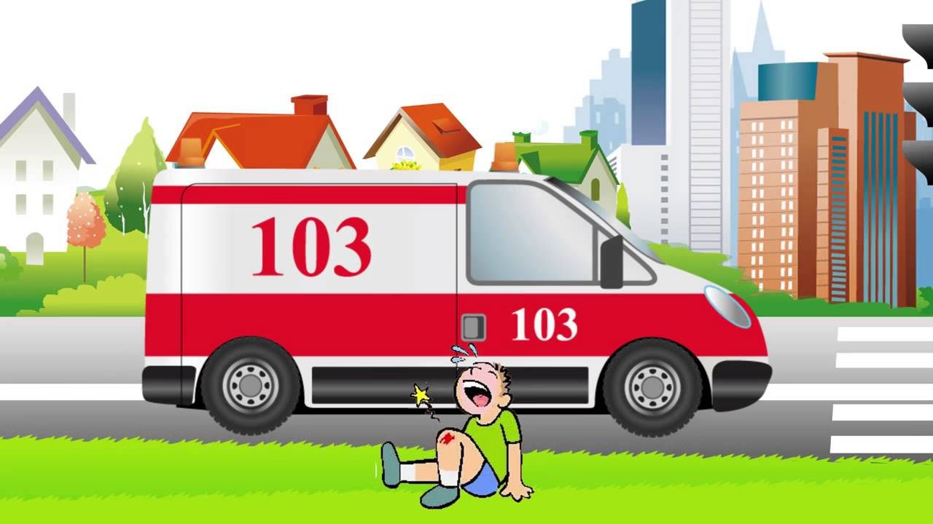

Slide 24
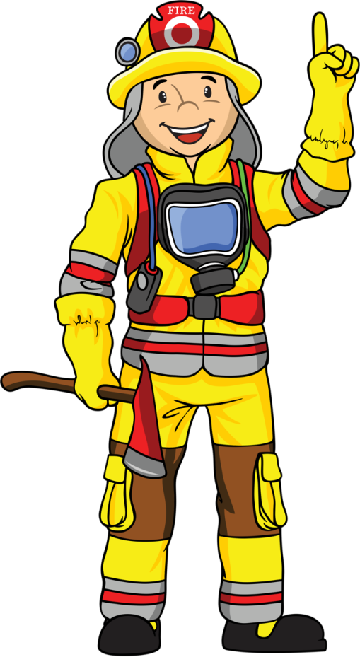

Slide 25
- БЕРЕЖЕННОГО БОГ БЕРЕЖЕТ
- НЕ ВСЯКИЙ ВСТРЕЧНЫЙ ДРУГ СЕРДЕЧНЫЙ
- НЕ ЗНАЯ БРОДУ, НЕ СУЙСЯ В ВОДУ
- НЕ ВСЯКАЯ НАХОДКА - КЛАД
- ДЕРЖИ ЯЗЫК ЗА ЗУБАМИ
- МИР НЕ БЕЗ ДОБРЫХ ЛЮДЕЙ
- БЕРЕГИСЬ БЕД, ПОКА ИХ НЕТ

